Slide 1
Научная этика
Макиенко
Марина Алексеевна

Slide 2
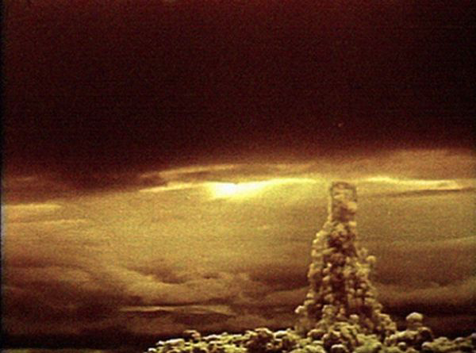
Перед нами лежит путь непрерывного прогресса, счастья, знания и мудрости. Изберём ли мы вместо этого смерть только потому, что не можем забыть наших ссор? Мы обращаемся как люди к людям: помните о том, что вы принадлежите к роду человеческому и забудьте обо всём остальном. Если вы сможете сделать это, то перед вами открыт путь в новый рай; если вы это не сделаете, то − перед вами опасность всеобщей гибели.
Манифест Рассела-Эйнштейна

Slide 3
«Можно себе представить и то, что в преступных руках радий способен быть очень опасным, и в связи с этим следует задать такой вопрос: является ли познание тайн природы выгодным для человечества, достаточно ли человечество созрело, чтобы извлекать из него только пользу? В этом отношении очень характерен пример с открытиями Нобеля: мощные взрывчатые вещества дали возможность производить удивительные работы. Но они же оказываются страшным орудием разрушения в руках преступных политических деятелей, которые вовлекают народы в войны. Я лично разделяю мнение Нобеля, заявившего, что человечество извлечет из новых открытий больше блага, чем зла»
Речь Ф. Жолио-Кюри при вручении Нобелевской премии по химии 1935 г.

Slide 4
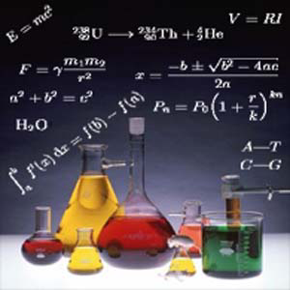


Является ли наука – ценностно нейтральной
наука
этика
Знание
Объективная истина
Ценность
Нравственность

Slide 5
Этика
«Ethos anthropon daimon»
(греч.) – букв. этос человека – его демон
(Характер человека – его судьба)
Ethos – склад характера; то, как специфически человек создан
Автор термина (научное употребление) – Аристотель
«Этика – практическое учение по исследованию путей достижения человеком желанных целей, блага»

Slide 6
Имеет ли право этическая теория на существование?
«В неправильной жизни не может быть жизни правильной» Т. Адорно
Моральные дилеммы – необходимость выбора между несколькими альтернативами, которые в любом случае приводят к неудаче
Notes:
Пример дилеммы - Новелла У.Стирона «Выбор Софии» (1976) польская женщина в фашистском концлагере должна сделать выбор – обречь на газовую камеру сына или дочь, при отсутствии выбора боа будут уничтожены. Спасает дочь в надежде, что сын успеет спастись, утрачивает связь с сыном. По прошествии времени София совершает суицид.

Slide 7
Основные категории этики
Долг – совесть;
Честь – достоинство;
Добро – зло;
Свобода – ответственность
«Там, где речь идет о противоречиях…эти противоречия следует осмысливать и учиться находить силы не отворачиваться от них, вместо того, чтобы позволять с помощью более или менее «основанного на логике» процесса творить из мира все, что заблагорассудится».
Т.Адорно «Проблемы философии морали»

Slide 8
Основание оценки поступка
Учение о двойном последствии (Ф. Аквиснский)
«действие, рассмотренное независимо от негативных последствий, само по себе не является плохим»
«негативные последствия не являются непропорционально большими по сравнению с позитивным изначальным благом»
Категорический императив (И. Кант)
«поступай так, чтобы максима твоей воли могла бы быть всеобщим законом»
«поступай так, чтобы ты всегда относился к человечеству и в своем лице, и в лице всякого другого так же как к цели, и никогда не относился бы к нему только как к средству»

Slide 9
Взаимосвязь науки и этики
Наука – ценностно-нейтральное явление (П.Сорокин, Г.Маргенау, П.Слотердайк)
Наука и этика взаимосвязаны определенным образом;
Научное познание необходимо переосмыслить в соответствии с принципами этики
Notes:
По работе Фролов, Юдин «Этика наук»

Slide 10
Генри Маргенау
Питирим Сорокин
Почетный профессор физики и естественных наук в Йельском университете
«Западная культура, научный метод и проблема этики» 1947
Центр интереса в обществе - научный метод, философия, эстетика и религия остаются на заднем плане культурной сцены
Из западной культуры исключаются социальные науки и науки о человеке
Русско-американский социолог, профессор Гарвардского университета
«О русской общественной жизни» 1923
«Всякая этическая оценка науке как науке чужда»
Логическая необходимость и этическая необходимость – два разных явления

Slide 11
Наука определяет этику
Р.С. Коэн – американский философ «Этика и наука» 1974
В принципе наука нравственно нейтрально, но если она ничем не связана, то становится опасной
научные открытия могут принуждать к принятию этических решений;
они делают возможными некоторые этические решения;
научные методы могут помочь в деле рационального контроля и этического планирования общественной и личной жизни;
наука может предложить модель демократического образа жизни тем, кого такая модель интересует.

Slide 12
Мораль определяет науку
Стент Г. – американский генетик «Наука и мораль как парадоксальные аспекты разума» - доклад на всемирном философском конгрессе
наука и мораль имеют общую основу – человеческий разум (два способа конструирования личного опыта)
Наука разъясняет категории пространства, времени, причинности
Философия разъясняет категории морали

Slide 13
Стент предлагает ориентироваться на восток
Восток
Путь гармонии с миром
Человек – микрокосмос, необходимо познавать себя
Действие в мире – осмысленно в соответствии с миром, принцип недеяния
Моральное действие – изучить указанный путь
Познание мира через личностное знание
Запад
Противопоставление миру
Необходимо познавать мир
Свободное действие в мире – ответственность за него
Моральное действие – рационально
Познание мира через объективное (внешнее) знание

Slide 14
Мертон Р. Нормативная структура науки (1942 г.)
американский социолог
Вводит понятие «этос науки» Рассматривает науку как социальный институт
В содержательном плане этос науки описывался Р. Мертоном при помощи четырех основополагающих ценностей:
универсализм (все изучаемые наукой природные явления повсюду протекают одинаково, а истинность научных утверждений должна оцениваться независимо от возраста, пола, расы, авторитета и т. п. того, кто их формулирует);
общность (научное знание —всеобщее достояние);
незаинтересованность (первичным стимулом деятельности ученого является бескорыстный поиск истины, свободный от соображений собственной выгоды);
организованный скептицизм (каждый несет ответственность за оценку доброкачественности того, что сделано его коллегами, и за то, чтобы эта его оценка была предана гласности).

Slide 15
История проблемы

Slide 16
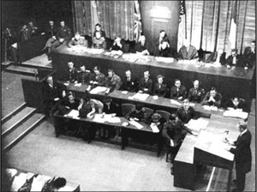
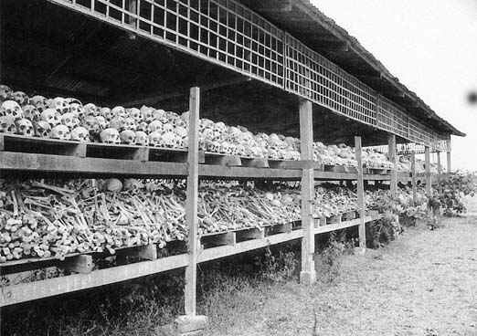
Нюрнбергский кодекс 1947 г.
Условие проведения эксперимента на человеке – его добровольное согласие
Эксперимент не должен проводиться, если есть возможность смерти или ранения
Экспериментатор должен быть готов остановить проведение эксперимента на любой стадии

Slide 17
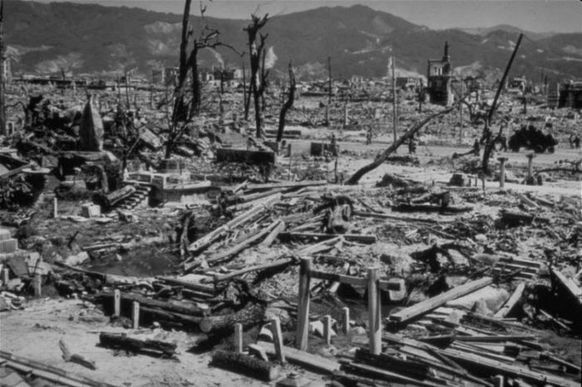
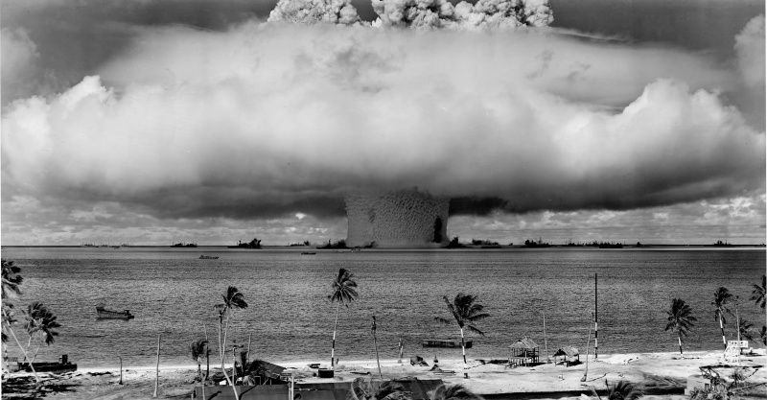
6 и 9 августа 1945 Хиросима и Нагасаки
1946 – 1958 67 ядерных испытаний на Атолле Бикини 1954 – самый мощный

Slide 18
«Вот оно!» Что бы теперь ни случилось, все чувствовали, что немыслимая по сложности научная задача решена. Деление атомного ядра вышло из тайников научного мышления теоретиков. Оно пришло в мир уже почти взрослым. Эта новая сила могла быть использована во имя добра или во имя зла. Среди присутствовавших царило настроение, что остаток своей жизни они обязаны посвятить тому, чтобы не допустить ее использования во зло человечеству
Описать красоту этой сцены под силу только великим поэтам, которые, увы, не видели ничего подобного. Через 30 секунд после вспышки пришла воздушная волна, с силой ударившая по людям и всем предметам, а сразу за ней – мощный, ровный и устрашающий рев взрыва. Словами нельзя передать все физические, психические и физиологические впечатления от этого явления. Чтобы их представить, нужно самому быть его свидетелем
Из докладной записки генерала Гровса 18 июля 1945 г.
Ядерные испытания в Нью-Мексико
Л.Гровс «Теперь об этом можно рассказать»

Slide 19
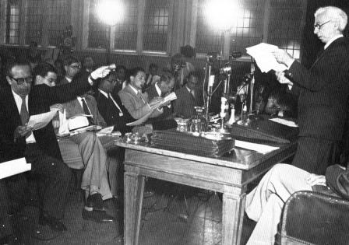
Манифест Рассела-Эйнштейна
Никто не знает, как далеко могут распространяться радиоактивные частицы
Должны ли мы уничтожить род человеческий, или человечество откажется от войн?
Мы требуем, чтобы они (правительство) находили мирные средства разрешения всех спорных вопросов

Slide 20

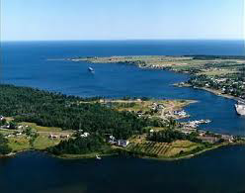
Пагуошское движение
7—11 июля 1957 г. в местечке Пагуош (Новая Шотландия) – первая конференция
Рассматривалось 3 вопроса:
  опасность, вызываемая ядерным оружием в мирное и военное время;
  контроль за ядерными вооружениями;
  социальная ответственность ученых

Slide 21
1946 г. в Лондоне -учреждена Всемирная федерация научных работников
Основные документы Федерации:
«Хартия научных работников» (1948 г.),
«Декларация прав научных работников» (1969 г.),
«Декларация прав и обязанностей ученых» (1990 г.).

Slide 22
Проведение экспериментов с участием живых существ
1947 г. – Нюрнбергский кодекс;
1948 г. – Женевская декларация (Присяга врача);
1949 г. – Международный кодекс медицинской этики;
1964 г. – Хельсинская декларация прав человека;
1975 г. - Хельсинуско-Токийская декларация;
1983 г. – Международная декларация о правах человека;
И др.

Slide 23
2009 г. агентство Синьхуа провело онлайн-опрос, показавший, что 44,25% респондентов считают мошенничество (а оно в данном случае включало, наряду с плагиатом, также фальсификацию
и фабрикацию исследовательских данных) «распространенным явлением».
При этом 24,28% отметили, что, поскольку так поступают большинство исследователей, отказываться от этого, возможно, «достойно уважения, но глупо».

Slide 24
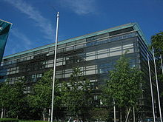
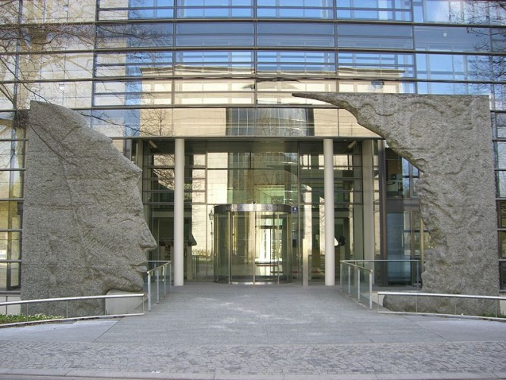

Нормы научной этики общества М.Планка
Этика цитирования;
Этика соавторства;
Этика проведения научного исследования;
Этика взаимоотношений в научном коллективе.

